Slide 1

燃动·盛夏
2022 商业广场7-8月暑期活动企划

Slide 2
时间规划
TIMELINE
夜生活市集
元气杂货铺
萌宠民政局
7月15日-8月31日
7月23日-8月29日
8月13日-8月15日
印象音乐节
宠物乐园开幕式
七夕花艺展
露天电影节
8月14日
8月13日-8月15日
7月23日-8月1日

Slide 3
时间规划
TIMELINE
夜生活市集
元气杂货铺
萌宠民政局
7月15日-8月31日
7月23日-8月29日
8月13日-8月15日
印象音乐节
宠物乐园开幕式
七夕花艺展
露天电影节
8月14日
8月13日-8月15日
7月23日-8月1日

Slide 4
活动规划
CONTENTS
露天电影节&“無樂不躁”
印象音乐节
不可思议·夜生活
元气杂货铺
会员体验店+DP点
01
02
7月23日-8月29日 一号门
7月23日-8月1日 户外广场
宠物乐园开幕式
不可思议·萌宠
萌宠民政局
狗狗相亲日
03
04
8月14日 一号门&宠物乐园
8月13日-8月15日 一号门&宠物乐园

Slide 5
活动规划
CONTENTS
萌宠民政局
狗狗相亲日
05
06
DP点打造
电梯厅+休闲椅
8月13日-8月15日 一号门&宠物乐园

Slide 6

露天电影节&“無樂不躁”
印象音乐节
不可思议·夜生活
7月23日-8月1日 户外广场

Slide 7
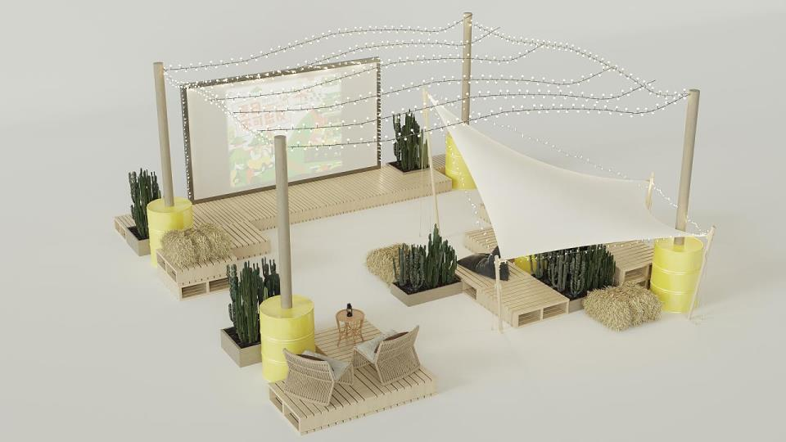
露天舞台

Slide 8
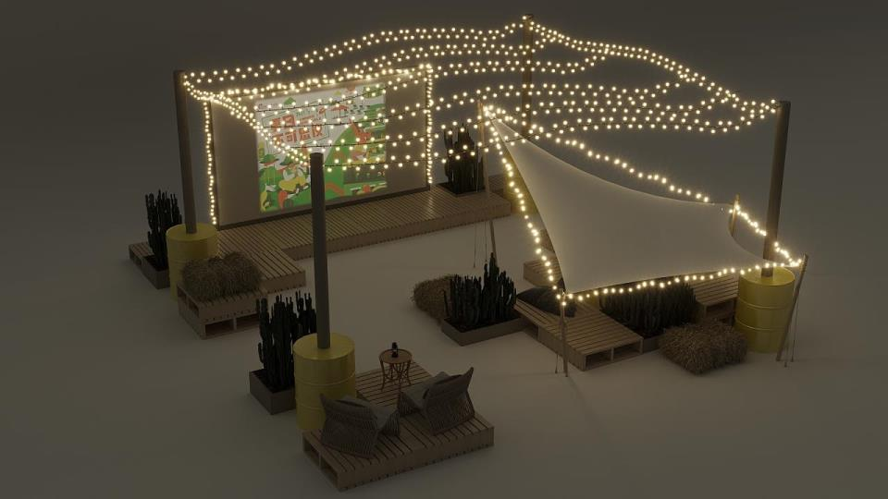
露天舞台

Slide 9
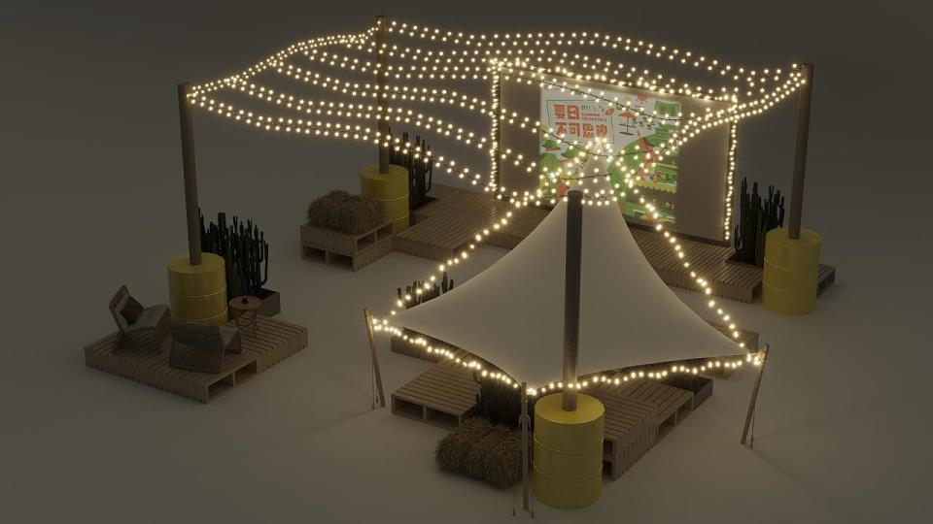
露天舞台

Slide 10
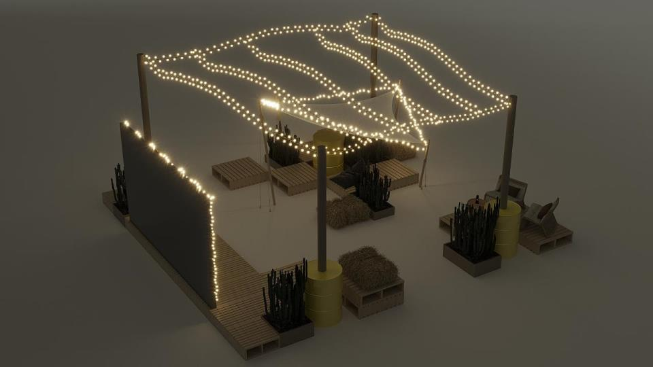
露天舞台

Slide 11
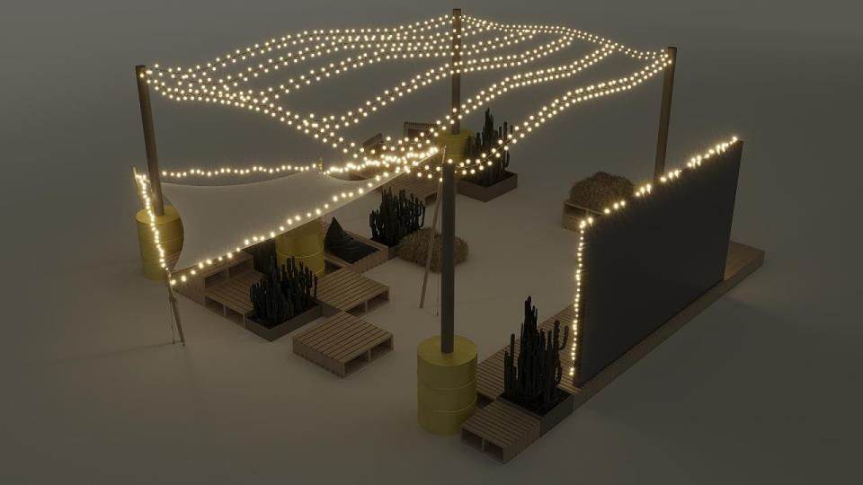
露天舞台

Slide 12
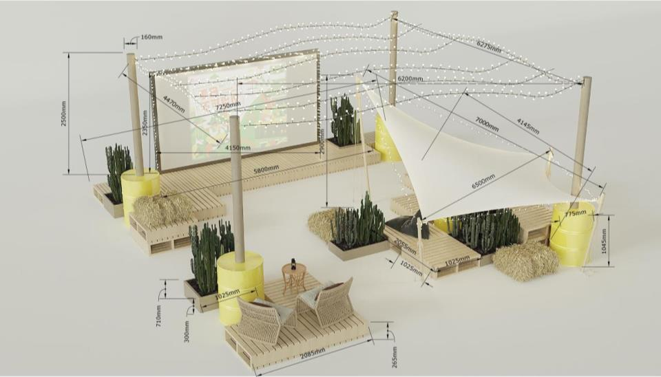

Slide 13



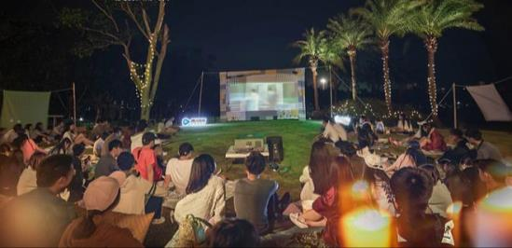

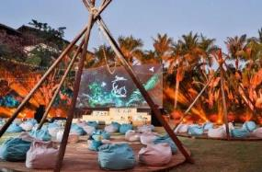
布置参考
冰啤酒、爆米花，开启夏日夜生活，和喜欢的人一起看一场经典电影！

Slide 14

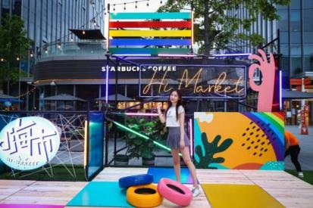
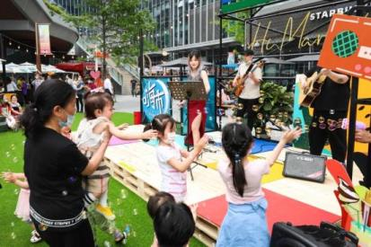
布置参考

Slide 15

元气杂货铺
会员体验店
7月23日-8月29日 一号门

Slide 16
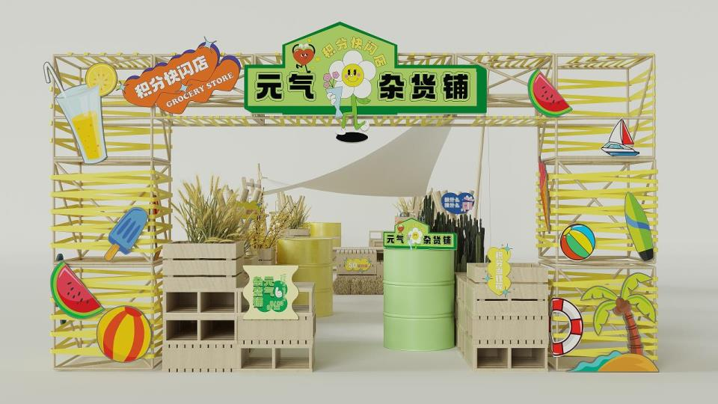
杂货铺

Slide 17
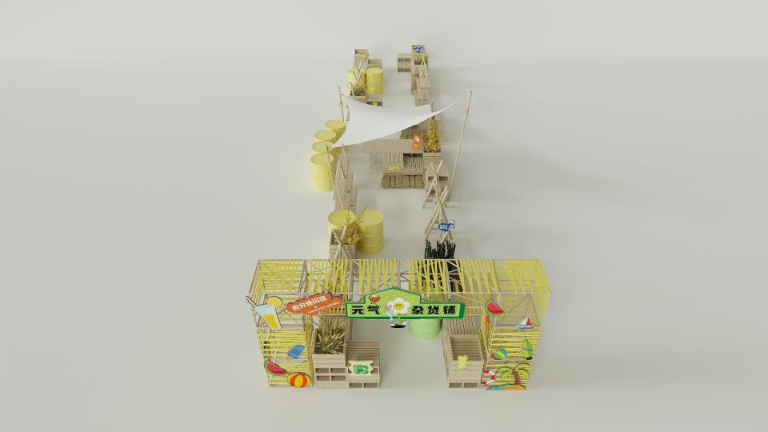
杂货铺

Slide 18
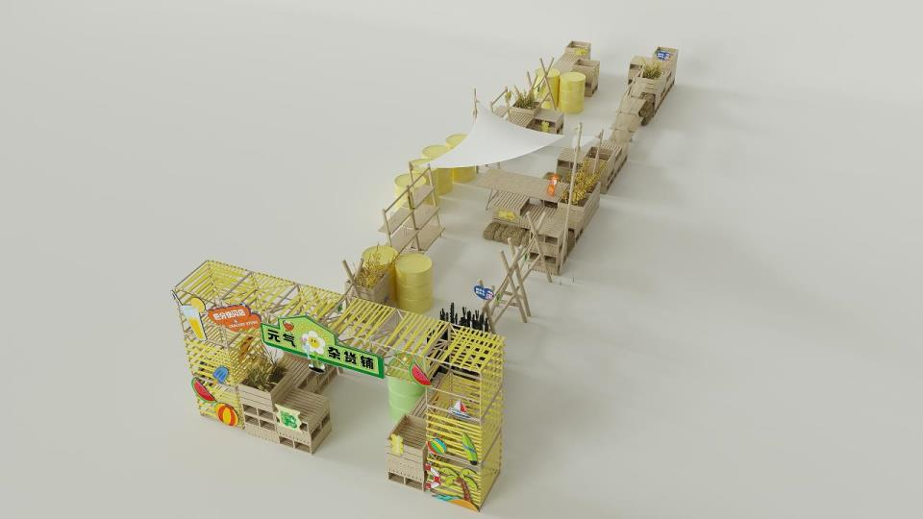
杂货铺

Slide 19
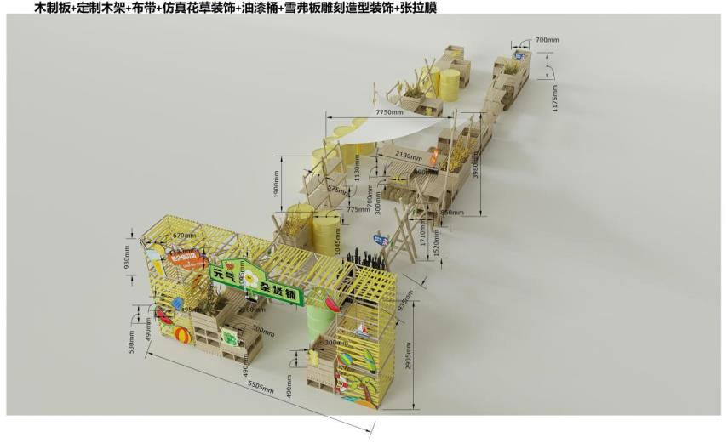
尺寸材质图

Slide 20

宠物乐园开幕式
8月14日 一号门&宠物乐园

Slide 21
开幕式流程
8月14日 上午10:30
10:30-11:00
11:00-11:05
11:05-11:10
11:00-11:05
10:30-11:00
11:00-11:05
11:00-11:05
创意签到
萌宠秀表演
主持人开场
领导致辞
剪彩仪式
参观宠物乐园
合影

Slide 22

开幕舞台

Slide 23
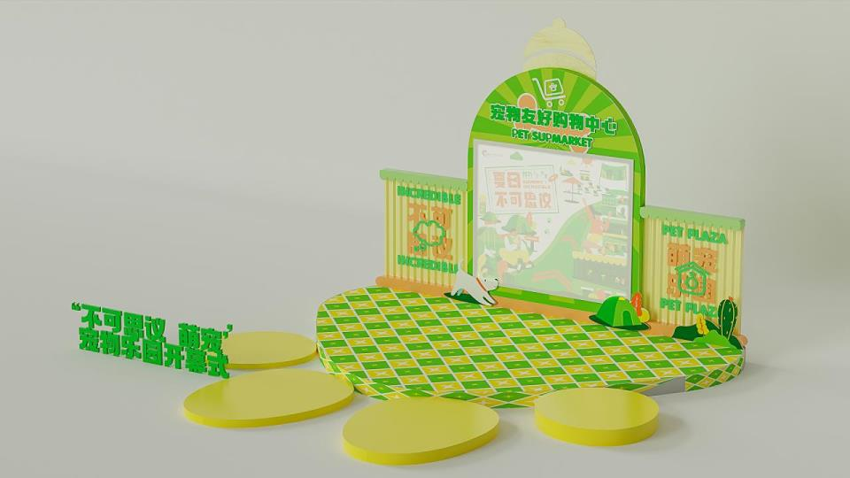
开幕舞台

Slide 24
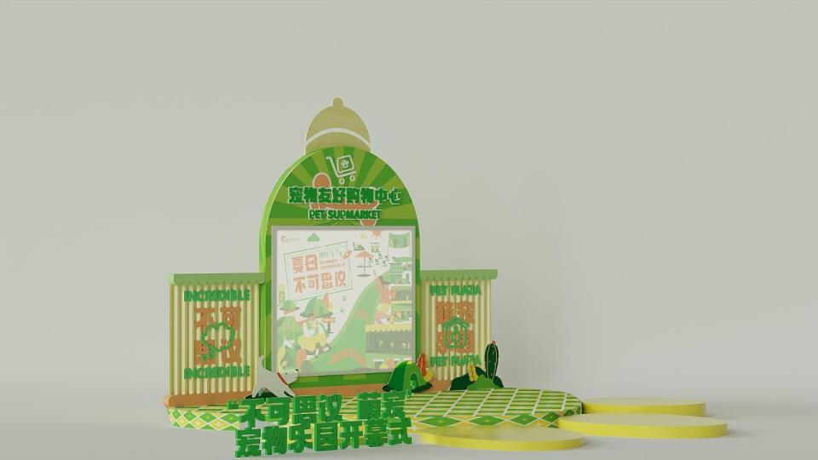
开幕舞台

Slide 25
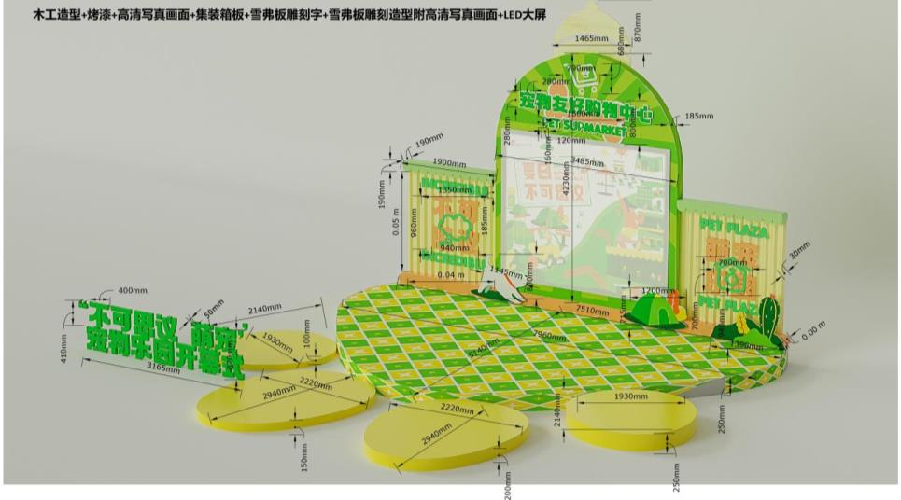
尺寸材质图

Slide 26


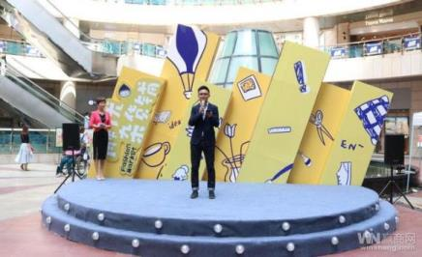
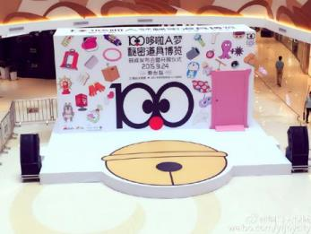
布置参考

Slide 27


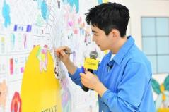
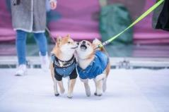
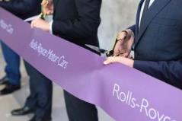
流程亮点
8月14日 上午10:30
涂鸦签到
萌宠秀
剪彩仪式

Slide 28

萌宠民政局
狗狗相亲日
8月13日-8月15日 一号门&宠物乐园

Slide 29

布置参考
萌宠民政局
方案一
宠物卡通造型打造萌宠民政局

Slide 30
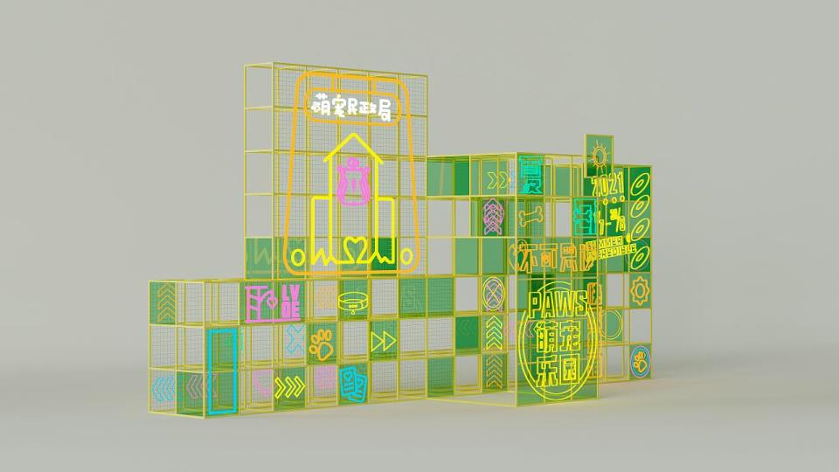
萌宠民政局
方案一

Slide 31
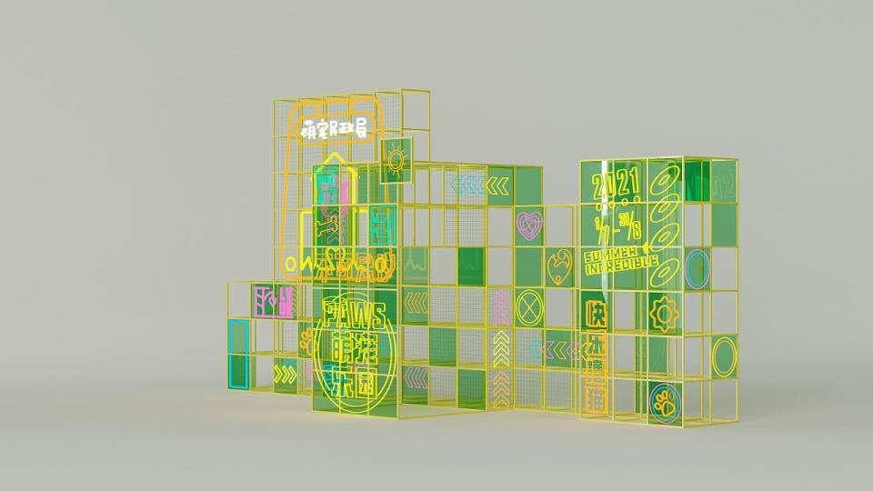
萌宠民政局
方案一

Slide 32

萌宠民政局
方案一

Slide 33

萌宠民政局
方案一

Slide 34

萌宠民政局
方案一

Slide 35
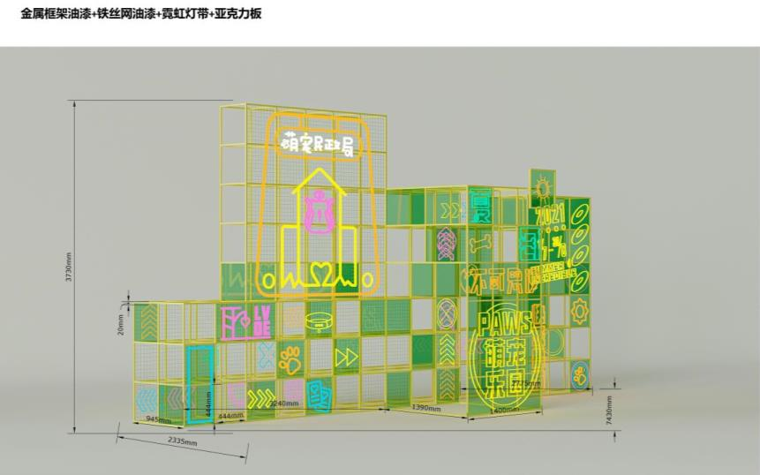
尺寸材质图

Slide 36
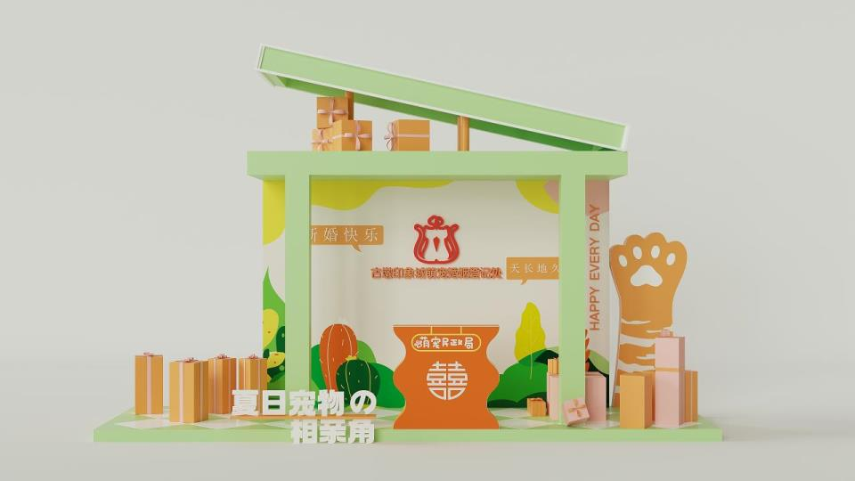
萌宠民政局
方案二

Slide 37
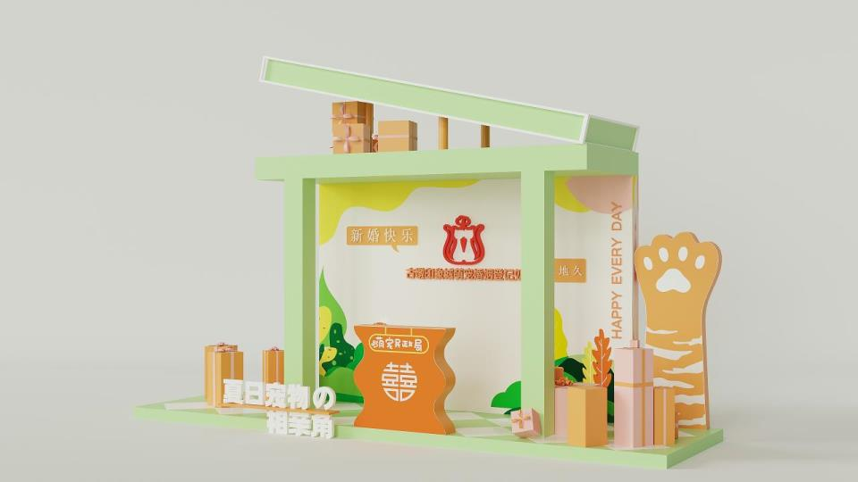
萌宠民政局
方案二

Slide 38
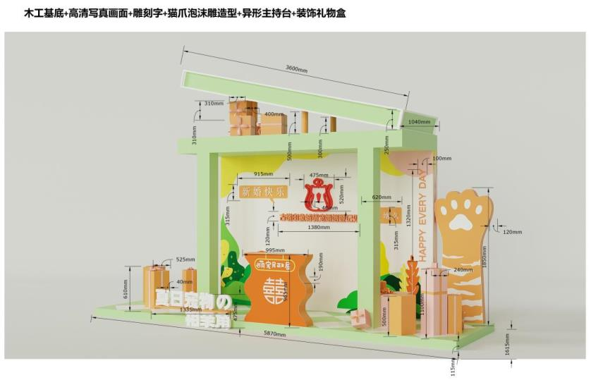
尺寸材质图

Slide 39



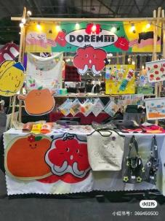
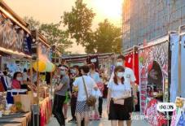
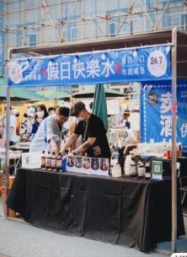

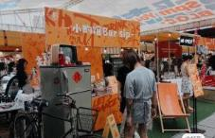
萌宠市集
市集摊位布置参考

Slide 40






部分合作品牌
犬易APP 是泽曦科技自主研发的一款以宠物智能项圈工具化服务为核心，集合狗脸识别、爱心救助、宠物商城、犬证办理为一体的综合性宠物智能工具管理平台。
犬易是一个年轻的团队，同时也是一群追求极致体验的 geeks。专注智能宠物领域的应用开发，永远坚守“为宠而生”，帮助爱宠更好的生活。
“倍自然”品牌设立于2020年，是杭州阿兹尔宠物用品有限公司旗下的第一条品牌线。“倍自然”现阶段专注于宠物主粮的研发与销售，品牌定位精准，着重关注广大下沉城市宠物消费群体的需求，在追求绝对性价比的路上，品控方面也不曾懈怠。“倍自然”LOGO中女性形象为希腊神话中狩猎女神阿尔忒弥斯，寓意倍自然将为受众狩猎更多所需所爱的物品。
杭州予它宠物食品有限公司，探索宠物营养新领域，赋予宠物定制化营养同时，给予宠物全新进食体验。我们一直专注于新鲜食材的营养开发与配比。联合中农大动物科技学院研发实验室，开展了国内宠物饮食研究的营养学专项课题。采用人类级可食用食材，拒绝任何添加、还原食材本真，为萌宠提供更加新鲜营养的健康鲜粮。

Slide 41


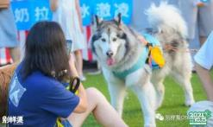
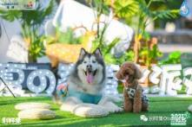

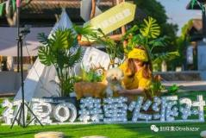
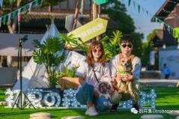
狗狗相亲日
通过狗狗和主人的互动让主人们了解其他狗狗进而开展交流
13:30 签到 自由交流
13:30-14:00 打卡点拍照
14:00-14:35 狗狗抱抱蹲14:35-15:30 蒙面找主人
15:30-15:40 拍摄集体照
15:40-16:00 自由交流

Slide 42

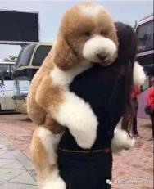

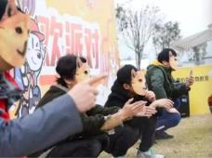

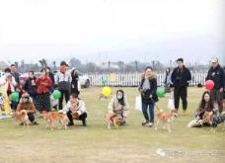
狗狗相亲日
1.狗狗抱抱蹲
主人用任意方式拖住或者抱着狗狗进行蹲起，最先做完10个蹲起，并且用时最少的家庭获胜。
前三名的家庭，将获得小礼物和奖状～
2.蒙面找主人
主人们都蒙上了脸，自家毛孩子能找到吗？
考验你们的默契度和亲密度咯～
前三名的家庭，将获得小礼物和奖状～

Slide 43










宠物资源
懿飞宠物文化是含宠物学校、宠物乐园、宠物影视、宠物旅游、宠物IP、白姐姐系列产品为主的专注制作有趣宠物教育内容的综合性宠物文化公司。

Slide 44

花点时间
七夕花艺展
8月13日-8月15日 一号门&宠物乐园

Slide 45
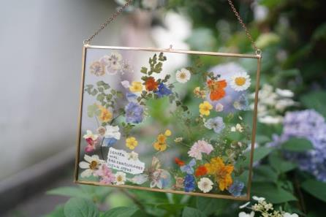
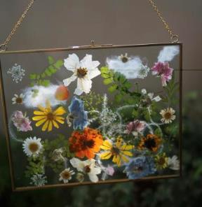
干花花艺展

Slide 46

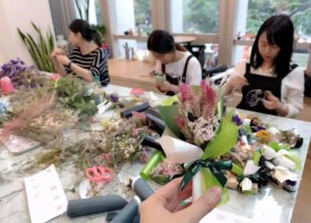
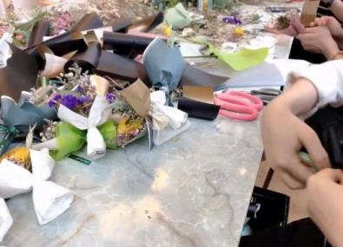
永生花画框DIY

Slide 47
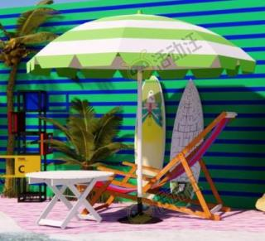
DP点打造
电梯厅+场内休闲椅

Slide 48
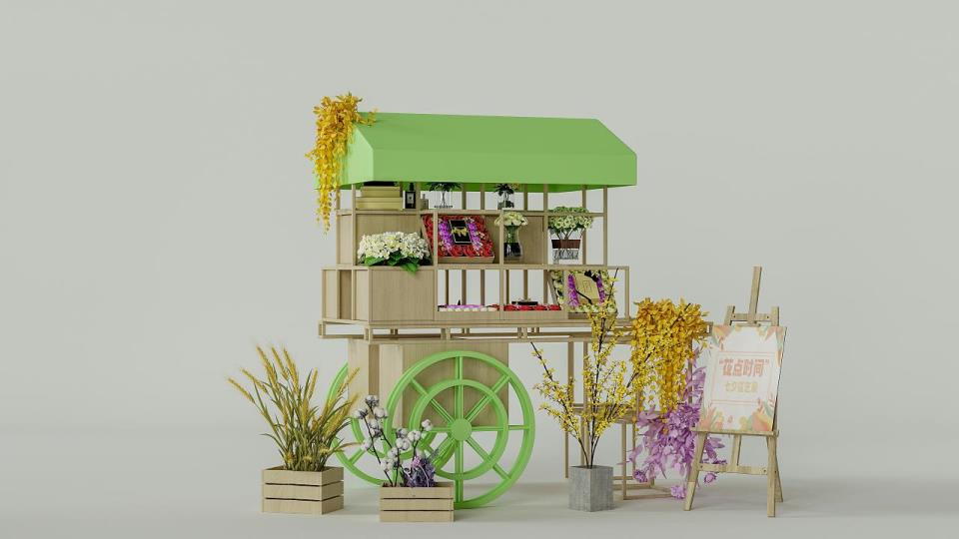
DP点

Slide 49
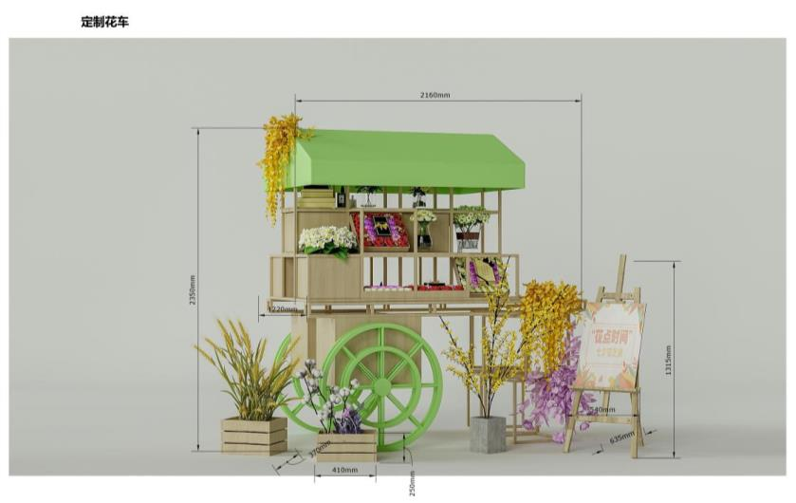
尺寸材质图
DP点

Slide 50
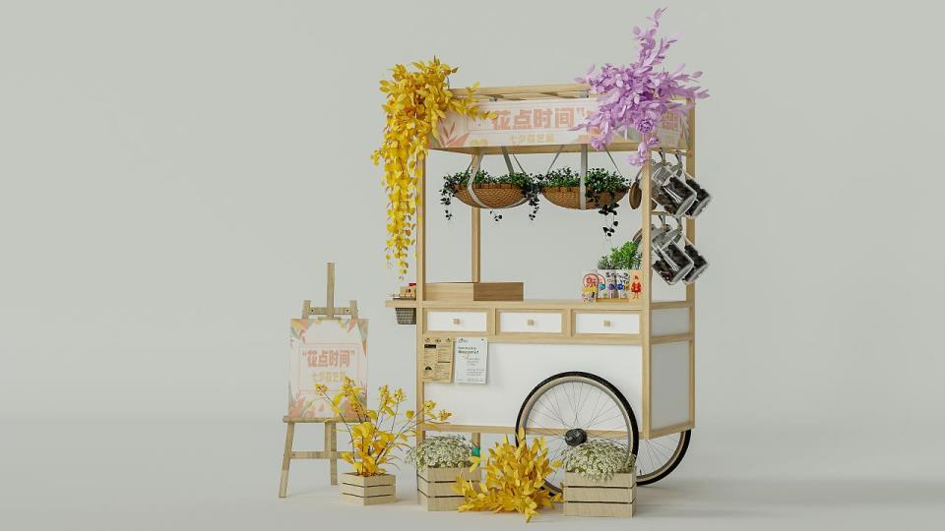
DP点

Slide 51
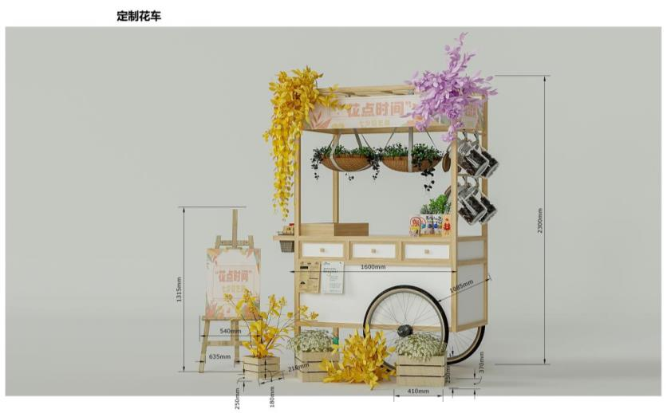
尺寸材质图
DP点

Slide 52

DP点

Slide 53
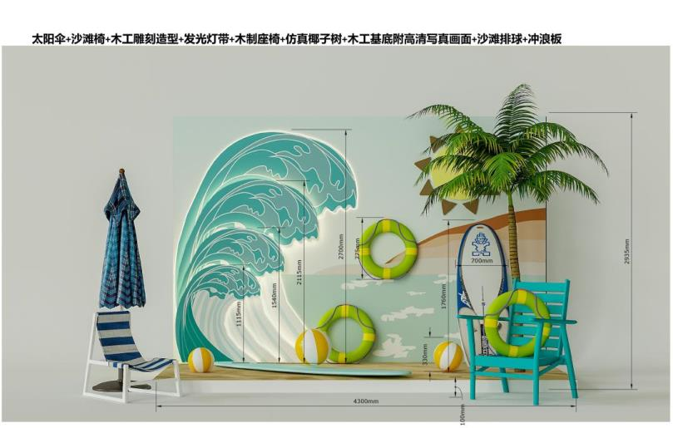
尺寸材质图
DP点

Slide 54


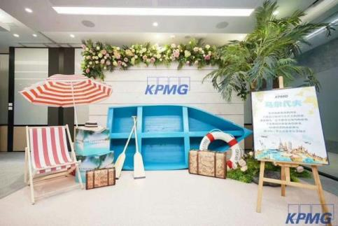

布置参考

Slide 55
项目管理
Project Management

Slide 56
人员管理
项目总控
进度管理
预算管理
项目总负责
整理执行管理
项目质量把控
项目成本控制
主题创意
相关设计管理
项目负责人
创意管理
搭建总控
第三方管理
流程总控
后勤管理
设备管理
应急管理
平面设计
3D设计
策划
接待管理
礼仪管理
安保管理
摄影摄像管理类
天气应急
事故应急
医疗应急
消防应急
展位管理
搭建管理
场地管理
现场总控
舞美总监
彩排管理
物料制作
物料采购
物料管理
设备管理
设备应急
主视觉
衍生设计
场地规划
展位规划
舞美设计
创意文案
流程设计

Slide 57
人员管理&现场管理
前期准备
现场
所有工作人员提前一天培训，现场彩排
主要工作人员分发胸卡以及对讲机并分频率
主要工作人员配有员工分工及执行手册一本
活动需要工作人员进行分组
每项工作责任到人，不得擅自离开岗位
手机开机并震动便于应急联络
来宾提出的临时要求要及时解决
现场管理
设 备：
提前检查各种设备的正常使用，保证活动顺利进行
功能区各所配备设施的正常使用，保证来宾顺利使用
突 发 事 件：
随时用工作人员对应现场突发情况
人 员：
所有工作人员、演职人员都要统一听从安排，不得擅自离岗，休息在特定的休息室内

Slide 58
安全管理
 | 紧急撤离 | 搭建管理 | AV管理
签到入场 | 亮起所有紧急出口标识 专人负责紧急通道看管 | 搭建需提前1天时间进行布置 搭建聘请专业监理 前期制定详细施工图 进场前检查布置物品材质 将外露危险搭建进行处理 | 搭建需提前2天时间进行 制定安全搭建计划 将在观众区域危险搭建物进行处理 制定用电计划 专人负责用电连接处及电源安全
活动进行 | 活动前视频明示紧急出口图 如遇问题迅速亮起所有照明 区域负责人员疏导人流 所有区域配有备用扩音器 所有区域配有灭火器 | 配有人员进行现场抢修及监督 配有机动施工人员 配有易损品备份 | 所有外露电线及接口进行安全处理 会场内重要位置配有专业人员看管并进行照明 各区域安排不同负责人统一汇总
活动结束 | 专人负责备用饮用水 专人负责紧急通信 专人负责紧急药品 | 等待所有人员撤离现场进行拆除 等待所有设备撤离开始拆除 制定并按照拆除安全计划执行 | 所有外露电线及接口进行安全处理 会场内重要位置配有专业人员看管并进行照明 各区域安排不同负责人统一汇总
现场

Slide 59
应急预案
拥挤踩踏疏散预案
在来宾区周围及主要通道处安排工作人员及保安，有序入场和退场，出现紧急情况，立即组织人员疏散。
如场内发生混乱时由场内的工作人员及礼仪迅速引领领导到VIP休息室，确保在场领导的安全
主持人利用现场广播对场内的人员进行引导和疏散
出现紧急情况，造成人员伤病，则立即组织车辆和人员送往医院。
临时活动改期处理预案
活动临时改期，则由活动主办方协调确定活动的最终日期。
需通过专人或电话，及时通知特邀领导及贵宾，并说明改期原因和活动的最终日期。
其他邀请嘉宾可通过手机短信的形式告知。
其他
医疗预案：
现场设置紧急医疗箱，准备常规药品，如防暑降温药、风油精、创可贴等
设定一键拨号，活动前了解距离现场最近的120急救中心，救护车响应时间
工作人员培训：
为了保证活动成功举办，本公司负责活动的相关培训。
有关工作人员的培训内容涉及：活动内容、活动流程、现场配合
其他人员培训：
对礼仪小姐、服务生、保安、摄影摄像师等进行培训

Slide 60
Q&A

